Slide 1
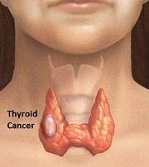
ĐIỀU TRỊ UNG THƯ TUYẾN GIÁP
Ts.Bs. Ngô Viết Thịnh
BS.CKI Trương Thành Trí
BV Ung Bướu TP.HCM

Slide 2
Mở đầu
Điều trị hàng đầu cho K giáp vẫn là phẫu thuật
Tranh cãi hiện nay: cần lấy bao nhiêu mô giáp là phù hợp??? -> vẫn chưa có thử nghiệm LS tiến cứu để chứng minh
Vấn đề cập nhật:
Theo dõi chủ động
Tiếp cận phẫu thuật cắt giáp
Tiếp cận phẫu thuật nạo hạch cổ

Slide 3
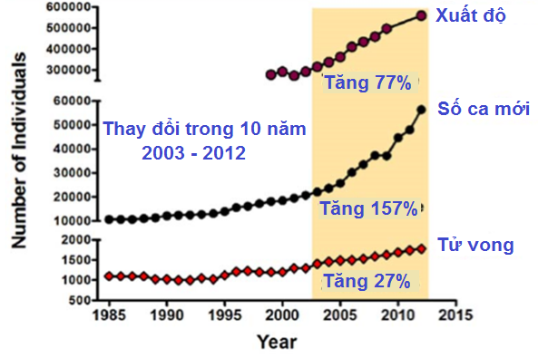
MỞ ĐẦU
Ung thư tuyến giáp ngày càng gia tăng

Slide 4
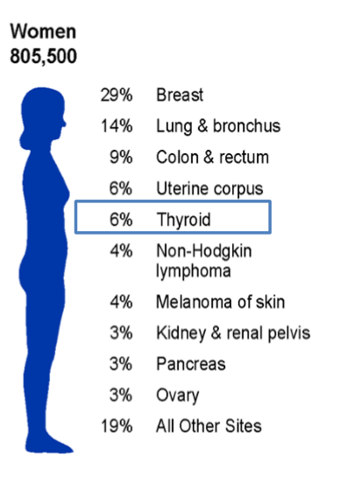
MỞ ĐẦU
Ung thư có xuất độ tăng nhanh nhất
Từ hàng thứ 8 (2005) -> hàng thứ 5 (2013) trong các ung thư thường gặp ở nữ -> có khả năng lên hàng thứ 3 (2019)
American Cancer Society 2013; 2005 SEER Stat Fact Sheets 2013: Thyroid Cancer

Slide 5
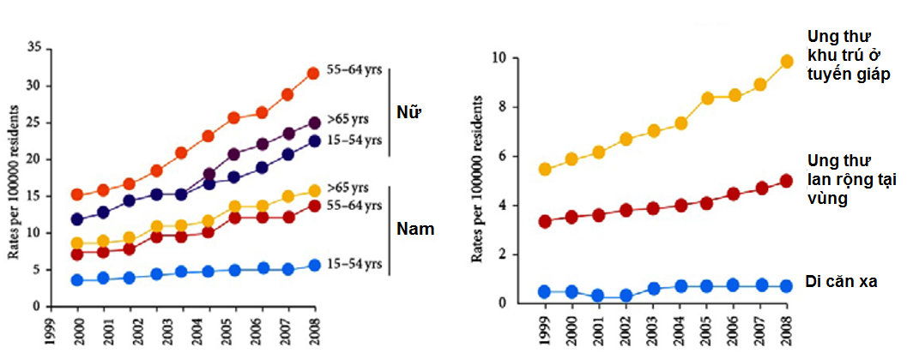
Ung thư tuyến giáp gia tăng ở mọi độ tuổi, ở cả 2 giới, và ở mọi mức độ lan rộng của bướu

Slide 6
MỤC TIÊU ĐIỀU TRỊ BAN ĐẦU
Cải thiện sống còn
Giảm tối đa nguy cơ tái phát và di căn
Cho phép theo dõi lâu dài để phát hiện tái phát
Giúp đánh giá giai đoạn bệnh chính xác
Giảm tối đa biến chứng liên quan đến điều trị

Slide 7
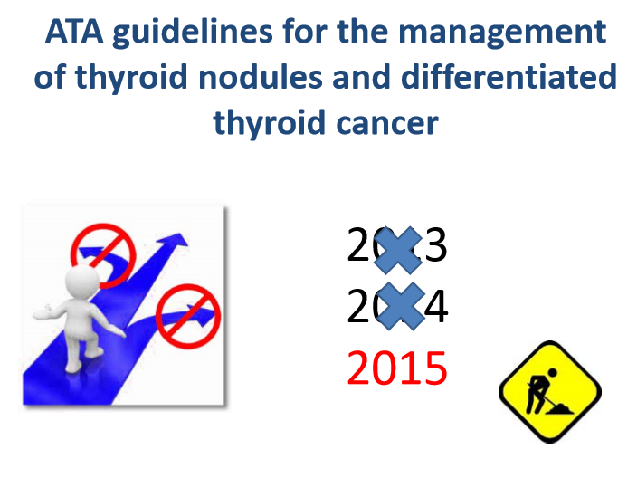

Slide 8
1. Theo dõi chủ động
ATA 2015: đã có theo dõi chủ động trong lựa chọn điều trị cho K giáp <1cm
Xuất phát từ nghiên cứu của Ito tại Nhật Bản:
Theo dõi 10 năm: chỉ 8% bướu tiến triển, 4% tiến triển hạch
Nghiên cứu tại Mỹ: 291 BN có FNA Bethesda V hoặc VI, bướu ≤ 1,5cm -> theo dõi 5 năm
12% bướu tiến triển
Nhiều thử nghiệm lâm sàng quan sát đang được tiến hành
Cần có chất chỉ điểm sinh học để xác định loại nào sẽ phát triển -> điều trị kịp thời
Ito Y, Miyauchi A, Kihara M, et al. Thyroid.2014; 24(1): 27–34.
Bilimoria KY, Bentrem DJ, Ko CY, et al. Ann Surg.2007; 246(3): 375–81; discussion 381–4.
Adam MA, Pura J, Goffredo P, et al. J Clin Endocrinol Metab.2015; 100(1): 115–21

Slide 9
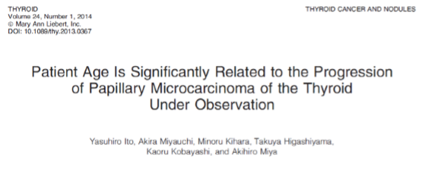
Theo dõi 1235 bệnh nhân PTMC, trung bình 75 tháng
Kết quả: chỉ 8% tăng kích thước sau 10 năm
Tuổi trẻ là yếu tố tiên lượng độc lập cho phát triển bướu

Slide 10
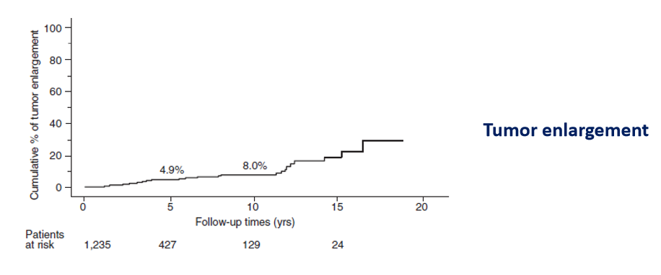
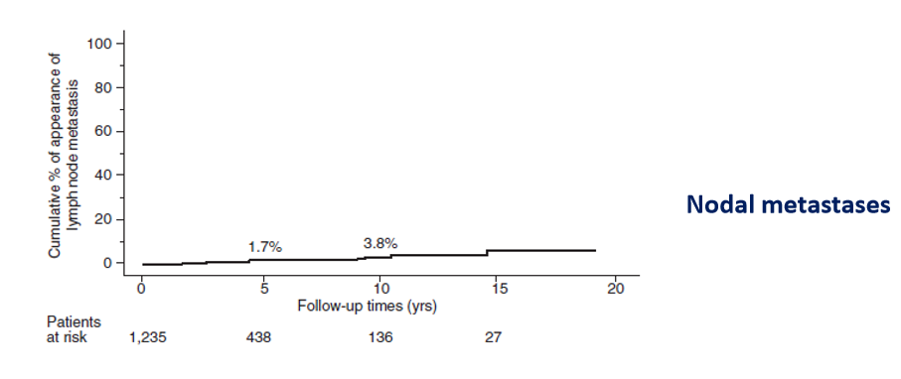

Slide 11
Nghiên cứu đưa ra kết luận:
Người già có PTMC nguy cơ thấp là rất thích hợp để theo dõi
PTMC ở người trẻ thì có tính xâm lấn hơn, nhưng để PTMC dưới lâm sàng phát triển thành ung thư giáp lâm sàng rồi phẫu thuật có thể cũng không quá muộn (bất kể độ tuổi nào)

Slide 12
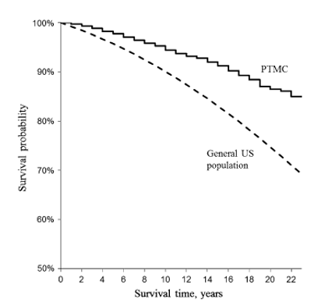
PTMC có bị điều trị quá mức trong những năm qua không???
Nhiều bệnh nhân phải chịu cắt giáp toàn phần và điều trị Iod phóng xạ, dù thiếu bằng chứng chứng minh các điều trị mạnh tay đem lại lợi ích về sống còn
Biểu đồ Kaplan-Meier: sống còn toàn bộ của bệnh nhân PTMC được phẫu thuật tốt hơn so với dân số chung ở Mỹ
Có điều trị quá mức không?
Wang et al, WJS 2014

Slide 13
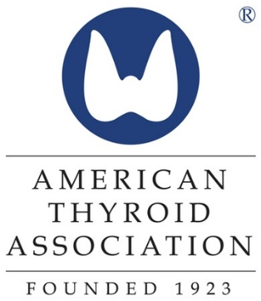
Khuyến cáo ATA 2015
NẾU lựa chọn phẫu thuật cho PTMC không có xâm lấn ngoài tuyến giáp và cN0: thì nên chọn cắt thuỳ, trừ khi có chỉ định rõ ràng phải cắt thuỳ đối bên.
Cắt thuỳ là phù hợp với carcinôm nhỏ, đơn ổ, trong tuyến giáp, không có tiền sử xạ trị đầu cổ, không có tiền sử gia đình ung thư giáp, không di căn hạch.

Slide 14
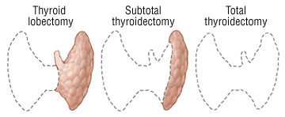
Tiếp cận phẫu thuật cắt giáp
Hiện nay chỉ còn 2 chọn lựa PT:
Cắt giáp gần trọn, cắt giáp gần toàn phần chừa mô 2 bên: không đủ, và không được khuyến cáo
Cắt giáp toàn phần: lấy bỏ toàn bộ mô tuyến giáp
Cắt giáp gần toàn phần: tương tự, bảo tồn vỏ bao tuyến giáp phía sau của thuỳ đối bên có bướu
Cắt thuỳ một bên + eo: cắt toàn bộ một thuỳ, không can thiệp vào vùng cổ bên đối diện

Slide 15
Tiếp cận phẫu thuật cắt giáp
Trong trường hợp cần phải CGTP, nhưng:
Không có PTV đủ kinh nghiệm
Không thể chuyển BN đi BV khác
tạm chấp nhận PT cắt giáp gần trọn
Nếu PTV làm tổn thương TK hồi thanh quản khi cắt thuỳ đầu tiên, nên ngừng ở PT cắt thuỳ, và chuyển đến nơi có PTV kinh nghiệm để xử trí tiếp
Nghiên cứu hồi cứu: 62.722 trường hợp cắt giáp: biến chứng tăng khi CGTP so với cắt thuỳ, và PTV nhiều kinh nghiệm thì ít biến chứng hơn
Hauch A, Ann Surg Oncol, 2014; 21(12):3844

Slide 16
Tình huống lâm sàng
Bệnh nhân nữ 38 tuổi, nhân giáp 2,7cm, nghi ngờ cao trên siêu âm, không có hạch cổ ác tính. FNA: PTC
Xử trí?
Cắt giáp toàn phần kèm nạo hạch cổ nhóm trung tâm
Cắt giáp toàn phần
Cắt giáp toàn phần hoặc cắt thuỳ
Cắt thuỳ
Theo dõi

Slide 17
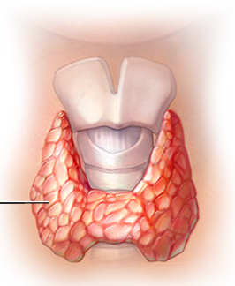
Chọn lựa phẫu thuật ( ATA 2015)
Bướu <1cm + không xâm lấn vỏ bao + không hạch di căn: nếu chọn PT, thì chọn PT cắt thuỳ. Trừ khi có:
bằng chứng K giáp ở thuỳ đối bên
Xạ trị vùng đầu cổ
Tiền sử gia đình K giáp
Hình ảnh học bất thường gây khó theo dõi
Bướu 1-4cm + không xâm lấn vỏ bao + không di căn hạch:
Có thể CGTP hoặc cắt thuỳ
CGTP khi: BN chọn lựa, có bất thường siêu âm ở thuỳ đối bên, có thể cần điều trị Iod phóng xạ sau mổ, dễ dàng theo dõi
Bướu ≥4cm, xâm lấn ngoài tuyến giáp, hoặc di căn hạch, di căn xa: khuyến cáo CGTP

Slide 18
K giáp 1-4cm, nguy cơ thấp
NCCN và ATA đều đồng ý phẫu thuật cắt thuỳ trong điều trị K giáp <4cm, nằm trong nhu mô giáp
Nghiên cứu từ dữ liệu SEER:
OS 10 năm của BN được PT cắt thuỳ (90,8%) tương đương CGTP (90,4%)
CSS (cause-specific survival): 98,6% so với 96,8%
K giáp nguy cơ rất thấp ngày càng tăng
Khuyến cáo sử dụng Iod phóng xạ chọn lọc hơn đối với K giáp <4cm, chưa xâm lấn ngoài tuyến giáp
Giảm dùng xạ hình bằng Iod để theo dõi sau mổ, tăng dùng siêu âm
Barney BM, Hitchcock YJ, Sharma P , et al. Head Neck 2011; 33:645

Slide 19
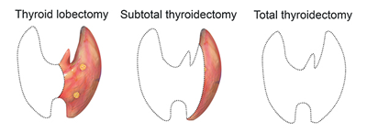
Độ rộng của phẫu thuật???
Cắt giáp toàn phần | Cắt thuỳ
Điều trị triệt để các tổn thương có thể có ở cả 2 thuỳ | Bệnh có tiên lượng tốt
Tạo điều kiện điều trị Iod phóng xạ | Mổ càng lớn nguy cơ biến chứng càng cao
Dễ phát hiện tái phát | Không khác biệt về sống còn

Slide 20
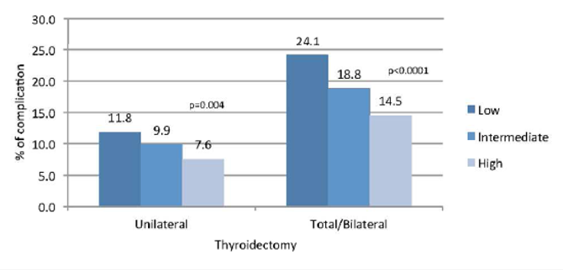
Cắt giáp toàn phần liên quan tới biến chứng nhiều hơn ngay cả khi trong tay phẫu thuật viên nhiều kinh nghiệm
PTV nhiều kinh nghiệm: >99 ca CGTP/năm
PTV kinh nghiệm trung bình: 10 – 99 ca CGTP/năm
PTV ít kinh nghiệm: <10 ca CGTP/năm
Hauch et al, SSO, 2014

Slide 21
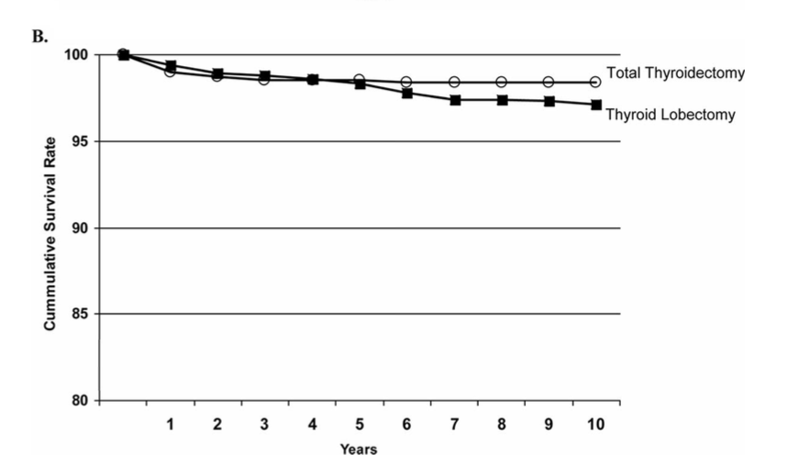
Y học chứng cứ
Bilimoria và cs (2007):
52.173 BN PTC (National Cancer Database) (1985-1998)
Có lợi ích về sống còn toàn bộ đối với PTC >1cm được CGTP

Slide 22
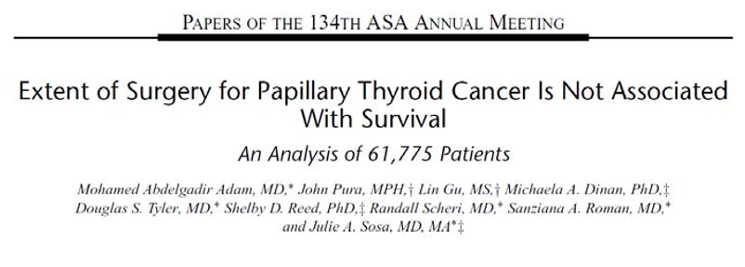
Y học chứng cứ
Mendelsohn và cs, Arch Otolaryngol Head Neck Surg 2010: so sánh cắt thuỳ và CGTP
22.724 BN PTC (SEER 1988-2001)
Không khác biệt về sống còn
Mohamed Abdelgadir Adam: 61.775 BN PTC 1-4cm: không khác biệt về sống còn

Slide 23
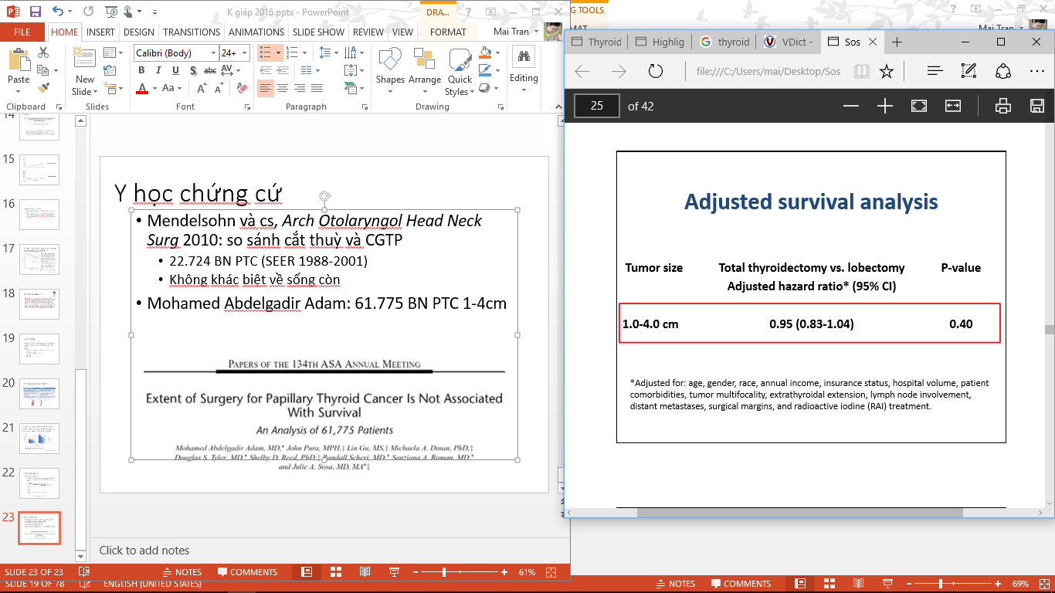
 | Cắt thuỳ (N=6849) | Cắt giáp toàn phần (N=54926) | P
Kích thước bướu
1-2cm | 60% | 59%
2,1-4cm | 40% | 41%
Bướu đa ổ | 29% | 44% | <0,001
Lan rộng ngoài tuyến giáp | 5% | 16% | <0,001
Di căn hạch | 7% | 27% | <0,001
Di căn xa | 0,4% | 1% | <0,001
Diện cắt dương tính | 7% | 27% | <0,001
Điều trị Iod phóng xạ | 33% | 65% | <0,001

Slide 24
Y học chứng cứ
Các nghiên cứu khác: so sánh PT cắt thuỳ và CGTP
Haigh và cs: 5432 Bn PTC
Barney và cs: 23.605 Bn PTC (1983-2002)
Mendelsohn và cs: 22.724 Bn PTC (1998-2001)
Không khác biệt về sống còn toàn bộ sau 10 năm

Slide 25
Khuyến cáo ATA 2015
2015: Ung thư tuyến giáp 1-4cm không xâm lấn ngoài tuyến giáp, cN0: cắt giáp toàn phần (bướu nguy cơ cao, di căn hạch, cần điều trị Iod phóng xạ) hoặc cắt thuỳ đều được (bướu nguy cơ thấp và trung bình)
Ung thư tuyến giáp >4cm, hoặc có xâm lấn ngoài tuyến giáp (cT4), cN1, cM1: cắt giáp toàn phần hoặc gần toàn phần (trừ khi có chống chỉ định)

Slide 26
Kích thước bướu | ATA 2009 | ATA 2015
<1cm 1-4cm >4cm hoặc cT4/ cN1/ cM1 | Cắt thuỳ: Nguy cơ thấp Đơn ổ Hạch (-) Cắt giáp toàn phần: bướu ≥ 1cm Cắt giáp toàn phần | Cắt thuỳ hoặc theo dõi Cắt thuỳ: Bướu nguy cơ thấp, ung thư dạng nang Cắt giáp toàn phần: nguy cơ cao Cắt giáp toàn phần

Slide 27
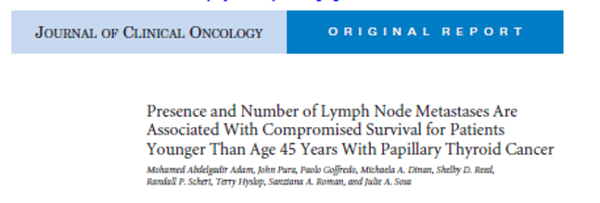
XỬ TRÍ HẠCH CỔ TRONG CARCINÔM TUYẾN GIÁP BIỆT HOÁ TỐT
Thường cho di căn hạch nhóm III, IV, VI, ít khi gặp nhóm I, II, V
Di căn hạch có liên quan tới sống còn ở nhóm <45 tuổi

Slide 28

Đánh giá trước mổ
Khuyến cáo 32:
Siêu âm hạch cổ trước mổ (bao gồm cả cổ trung tâm và cổ bên) được khuyến cáo thực hiện cho tất cả bệnh nhân có hạt giáp ác tính/nghi ngờ ác tính trên tế bào học/phân tích phân tử
Nên thực hiện FNA/SÂ đối với hạch cổ nghi ngờ trên siêu âm có kích thước tối thiểu 8-10mm để khẳng định ác tính, nếu điều này làm thay đổi xử trí

Slide 29

Tiếp cận hạch cổ
Nạo hạch điều trị: khi có hạch xác định hoặc nghi ngờ trên lâm sàng hoặc trên siêu âm
Nếu hạch ở nhóm VI: nạo toàn bộ mô hạch quanh tĩnh mạch cảnh, xương móng, và trung thất trên
Nếu hạch ở nhóm II, III hoặc IV: nạo toàn bộ mô hạch quanh bó mạch cảnh II-Vb
Nạo hạch phòng ngừa: vẫn còn tranh cãi
chỉ gợi ý nạo hạch nhóm VI phòng ngừa đối với: Bướu >4cm và/hoặc xâm lấn ngoài tuyến giáp, có di căn hạch cổ bên
Không cần thiết đối với: bướu nhỏ, không xâm lấn, và FTC

Slide 30
Scheumann GF (1994): ý nghĩa tiên lượng và xử trí phẫu thuật hạch vùng di căn trong PTC
324 BN PTC
N1 là yếu tố tiên lượng độc lập cho bướu T1-T3
Nạo hạch giúp cải thiện sống còn và tỷ lệ tái phát đối với bướu T1-T3
Zetoune T (2010): nạo hạch cổ trung tâm phòng ngừa và tái phát tại chỗ trong PTC: phân tích gộp
1264 BN chia làm 2 nhóm: cắt giáp + nạo hạch phòng ngừa và chỉ cắt giáp
Theo dõi lên đến 27 năm
Tỷ lệ tái phát: 2,02% so với 3,92%
Tái phát tại nhóm VI: 1,86% so với 1,68%
Tái phát tại hạch cổ bên: 3,73% so với 3,79%
Không khác biệt có ý nghĩa
Shan CX (2012): Nạo hạch trung tâm thường qui trong DTC
- Chỉ cắt giáp ít biến chứng PT, không khác biệt về tỷ lệ tái phát tại chỗ tại vùng

Slide 31
Lang BH (2013): phân tích gộp về nạo hạch cổ trung tâm phòng ngừa và tái phát tại chỗ tại vùng ngắn hạn trong PTC
3331 BN: PT + nạo hạch phòng ngừa so với chỉ PT
Tỷ lệ tái phát tại chỗ tại vùng thấp hơn: 4,7% so với 8,6%
Tăng khả năng điều trị RAI (71,7% so với 53,1%), hạ calci tạm thời (26% so với 10,8%), và tỷ lệ biến chứng chung cao hơn (33,2% so với 17,7%)
Có nạo hạch phòng ngừa giảm 35% nguy cơ tái phát tại chỗ
Barczynski M (2013): Nạo hạch trung tâm phòng ngừa trong PTC
640 BN
Sống còn đặc hiệu cho bệnh: 92,5% so với 98%
Tỷ lệ tái phát tại chỗ tại vùng: 87,6% so với 94,5%
Không khác biệt về tỷ lệ biến chứng
=> Nạo hạch cổ trung tâm phòng ngừa cải thiện sống còn 10 năm, và kiểm soát tại chỗ, mà không làm tăng biến chứng vĩnh viễn

Slide 32
Khuyến cáo ATA 2015
Nạo hạch cổ trung tâm phòng ngừa (1 bên hoặc 2 bên) nên xem xét ở BN PTC không di căn hạch nhóm trung tâm, nhưng có: bướu T3-T4, hoặc có di căn hạch cổ bên cN1b, hoặc cần thông tin để lên kế hoạch điều trị tiếp theo
Không nạo hạch cổ trung tâm phòng ngừa đối với: bướu T1-T2 không xâm lấn, cN0, ung thư tuyến giáp dạng nang
Nên nạo hạch cổ bên điều trị cho BN có di căn hạch cổ bên (có kết quả sinh thiết)

Slide 33
Nếu nạo phòng ngừa để staging: phải cẩn thận
BN bị upstaging: đối với người >45 tuổi, từ giai đoạn I -> giai đoạn III
BN bị điều trị Iod phóng xạ và theo dõi chặt chẽ
Thực chất: hạch di căn vi thể không có nguy cơ tái phát bệnh trên lâm sàng
Do đó: Nạo phòng ngừa (+)/(-): không điều trị Iod phóng xạ thêm!!!!

Slide 34
Kết luận
Ung thư giáp: ngày càng gia tăng, tiên lượng tốt
Tiến bộ: mô học, đánh giá giai đoạn TNM, nguy cơ theo ATA
Phẫu trị: khuynh hướng bảo tồn hơn, điều trị ứng hợp
Vấn đề tranh cãi: Chờ đợi thêm nghiên cứu mới

Slide 35

XIN CHÂN THÀNH CẢM ƠN

